Slide 1
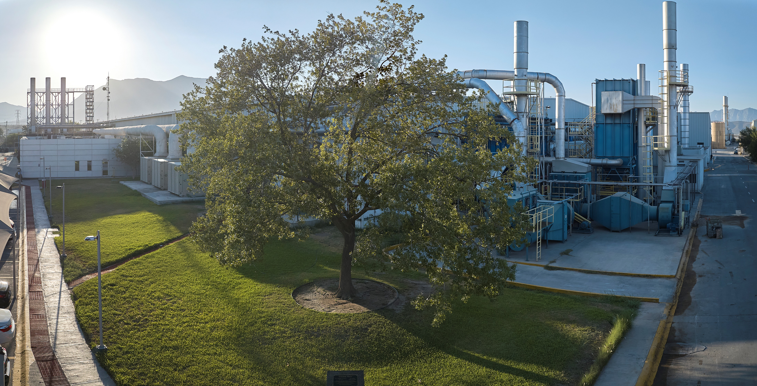



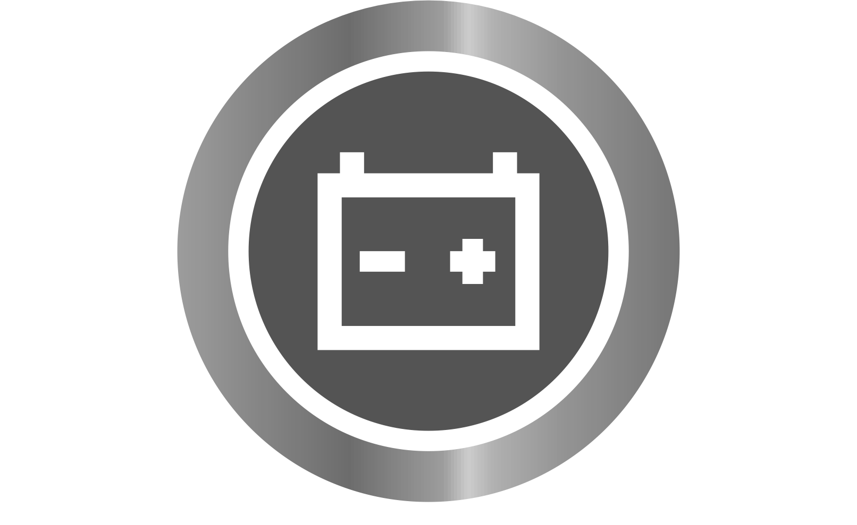

DNC System

Slide 2




Agenda
PREMIO
OPEX
EAD´s
1
5
Contexto
Seguridad
2
Proceso Actual y Deseado
3
Información y Colaboradores
4
Arquitectura y Lenguaje

Slide 3



DNC Según la Fuente de Información
“Generando Valor Sustentable”
“Generando Valor Sustentable”
DNC Basada en el Desempeño: Se centra en el análisis del desempeño actual de los empleados para identificar brechas y áreas de mejora.
DNC Basada en las Competencias: Identifica las competencias requeridas para un puesto específico y evalúa las competencias actuales de los empleados para detectar brechas.
DNC Basada en el Contexto: Considera factores externos como cambios en la industria, nuevas regulaciones o tecnologías emergentes que pueden requerir nuevas habilidades o conocimientos.
DNC Basada en la Demanda: Identifica necesidades de capacitación basadas en las demandas y expectativas de los clientes o del mercado.

Slide 4
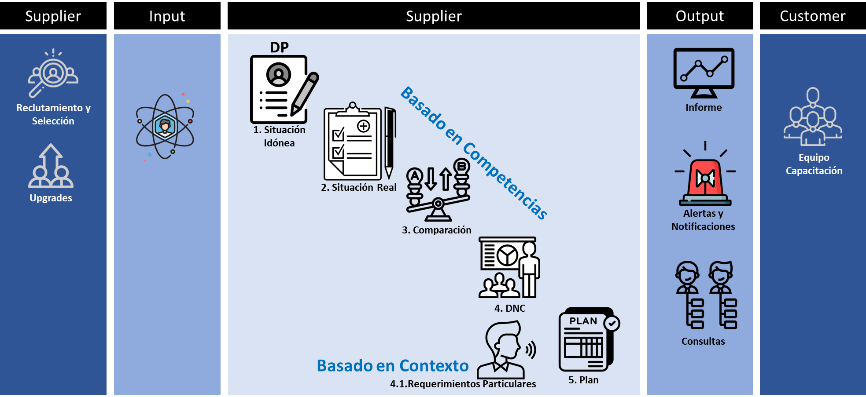

DNC Modelo Comparativo: Competencias
“Generando Valor Sustentable”
“Generando Valor Sustentable”
Listado de Personal Clasificado
Power BI
Digitalizar la DP
Barra de Avance con Evidencia
Automática
Vía Correo
Automático
Notificación digital
Conectar a Base Oficial
Gaps Automático
Analista de Capacitación
Expedientes
El sistema deberá ser flexible/editable:
Crear Planes de capacitación por Puesto con vinculación automática a personas.
Acceso a expedientes digitales.
Alinear a Capacitación en temas de Valor Sustentable: Valor: Solución de Problemas. Sustentable: Sensibilización
Adjuntar Evidencia

Slide 5




Tipos de Información y Colaboradores
“Generando Valor Sustentable”
“Generando Valor Sustentable”
Información | Tipo
Puestos, Nombres, cursos, etc… | Texto
Calificaciones, % Cumplimientos, etc… | Numérico
Expedientes Digitales | Archivos PDF, JPG
¿Quiénes Accederían?
Jefa de Capacitación
(Admin)
Gerente de CH
Jefe de Reclutamiento
Colaboradores
Administrativos Múltiples
Asignación de Usuarios
Perfilamiento
Actualizaciones
Monitoreo
Aprobaciones
Consulta
Monitoreo
Actualizaciones de Personal
Solicitudes
Consulta
Monitoreo

Slide 6
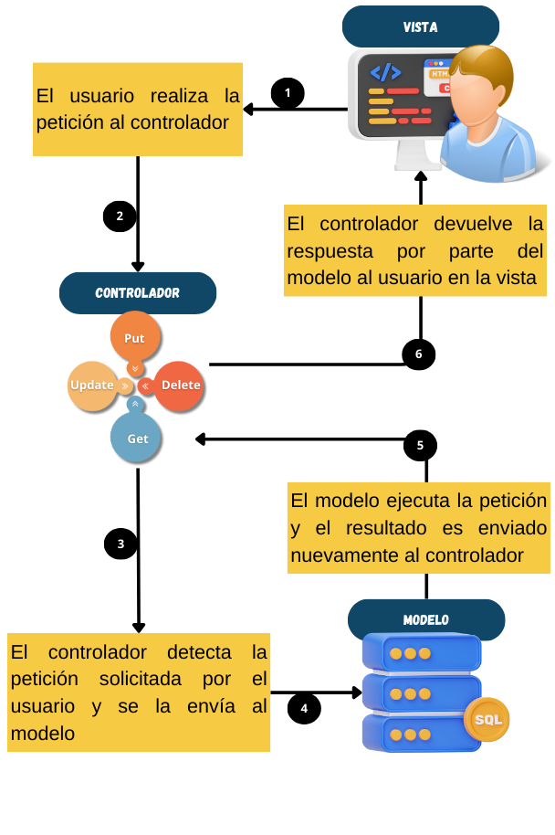
Arquitectura de Software
“Generando Valor Sustentable”
1
Modularidad y escalabilidad
Cada capa es independiente, lo que facilita la modificación, actualización o reemplazo de componentes individuales sin afectar todo el sistema.
2
Mantenimiento y depuración
Con una clara separación de preocupaciones, los problemas se pueden aislar y resolver más rápidamente, lo que reduce la carga general de mantenimiento.
MVC es un patrón de diseño de arquitectura de software que separa una aplicación en tres componentes interconectados
Modelo: Gestiona
Vista: Vistas
Controlador: Recibe
Esta separación permite el desarrollo, mantenimiento y escalabilidad eficientes de las aplicaciones.
3
Mayor flexibilidad y adaptabilidad
La arquitectura en capas permite una integración más sencilla de nuevas tecnologías o cambios en los requisitos del software, haciéndola más adaptable a las necesidades cambiantes.
4
Mejor organización y comunicación
La clara separación de capas promueve un proceso de desarrollo más organizado, facilitando la comunicación entre los miembros del equipo y reduciendo la confusión.

Slide 7
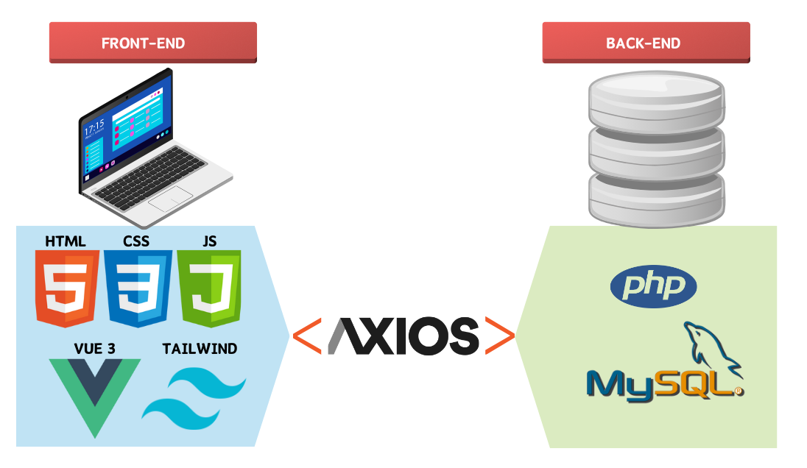
Lenguajes de Programación
“Generando Valor Sustentable”

Slide 8

Seguridad
“Generando Valor Sustentable”
1
Implementar políticas de contraseñas seguras
Generar una contraseña temporal inicial
Longitud mínima (por ejemplo, 12 caracteres)
Mezcla de letras mayúsculas y minúsculas
Inclusión de números
Caducidad de la contraseña (por ejemplo, cada 90 días)
2
Validar entradas de usuario
Cumplirá con el punto número uno para poder verificar la existencia de usuario.
3
Mantener contraseñas cifradas bcrypt en base de datos.
La contraseña no será visible en la base de datos como texto plano.
4
Se usará un proceso seguro de restablecimiento de contraseña
Verificar la identidad y cambio de contraseña del usuario a través del correo electrónico.
Garantiza que la nueva contraseña cumpla con la política de contraseñas seguras

Slide 9
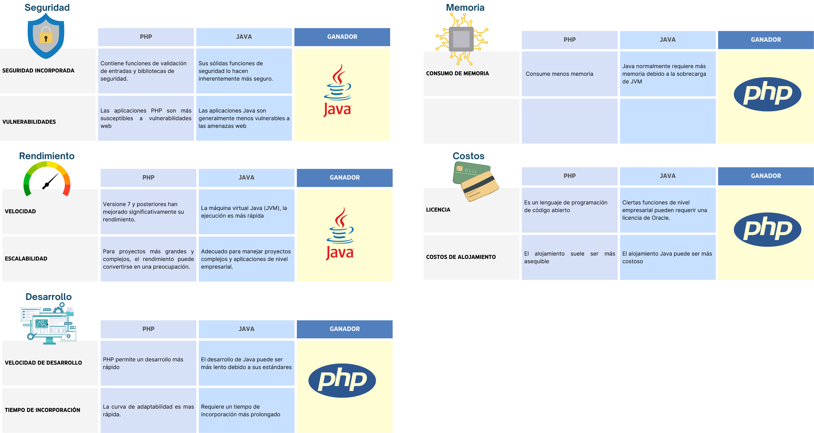
Java VS PHP
“Generando Valor Sustentable”
Referencias:
https://www.bigscal.com/blogs/website-development/php-vs-java/
https://hostadvice.com/blog/web-hosting/php/php-vs-java/
https://programadorfreelancemadrid.com/blog/php-vs-java-optar-por-el-mejor-para-el-desarrollo-web/
https://scand.com/company/blog/php-vs-java-difference-comparison/
https://www.tatvasoft.com/outsourcing/2024/04/java-vs-php.html

Slide 10
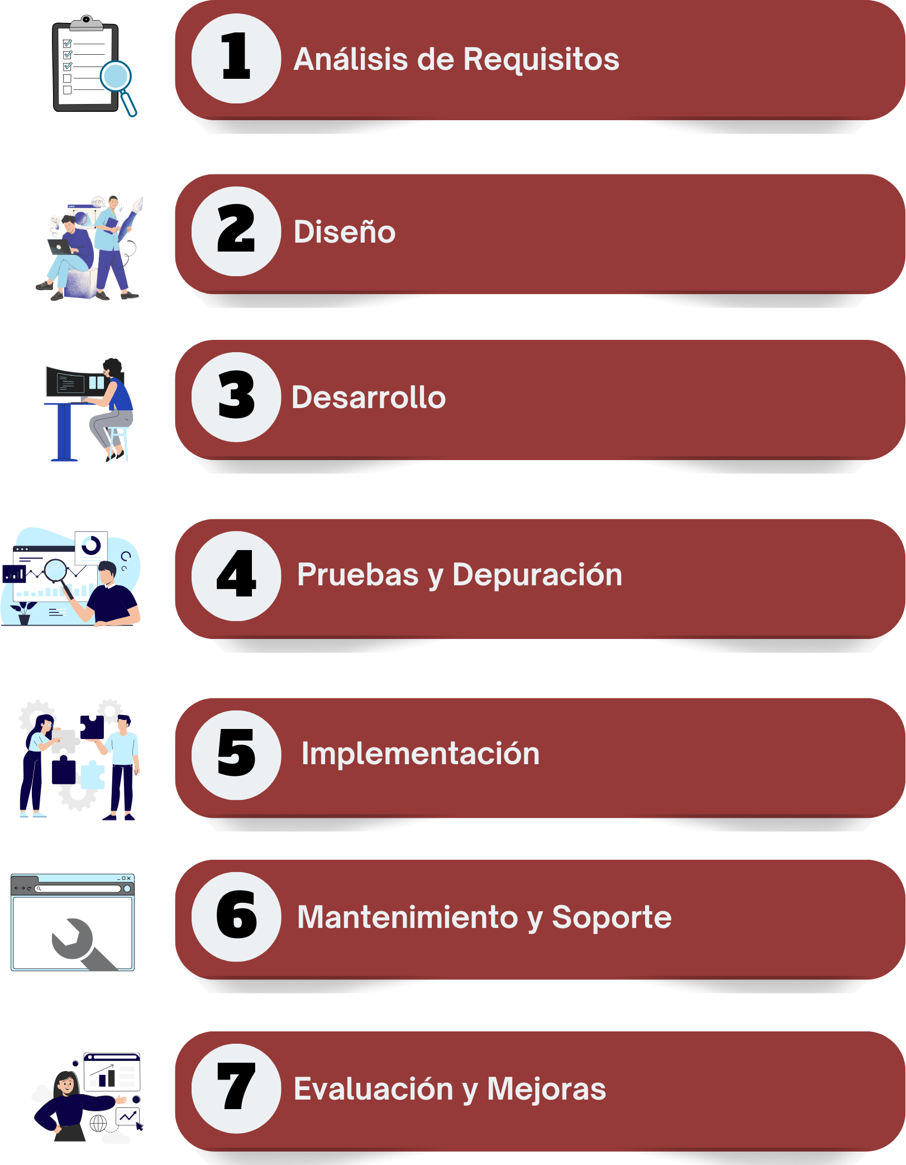
Etapas del proyecto
“Generando Valor Sustentable”

Slide 11
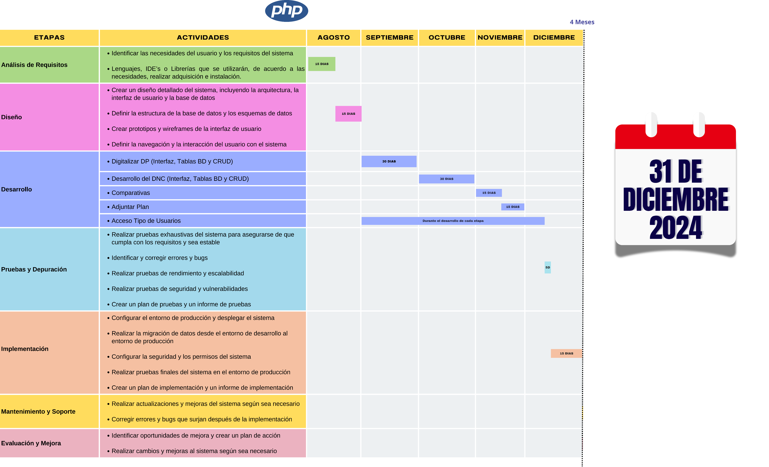
Tiempo de desarrollo PHP
“Generando Valor Sustentable”

Slide 12
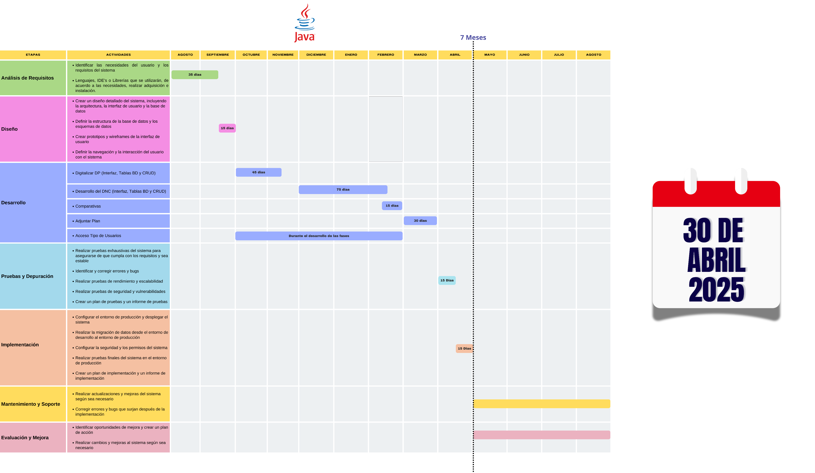
Tiempo de desarrollo JAVA
“Generando Valor Sustentable”

Slide 13
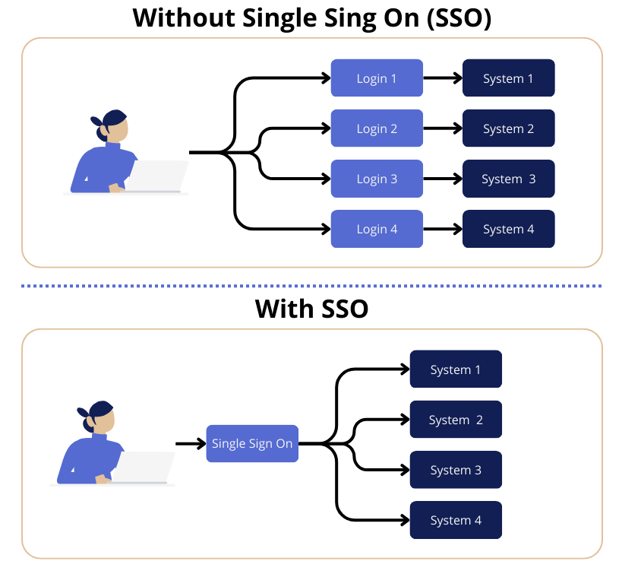
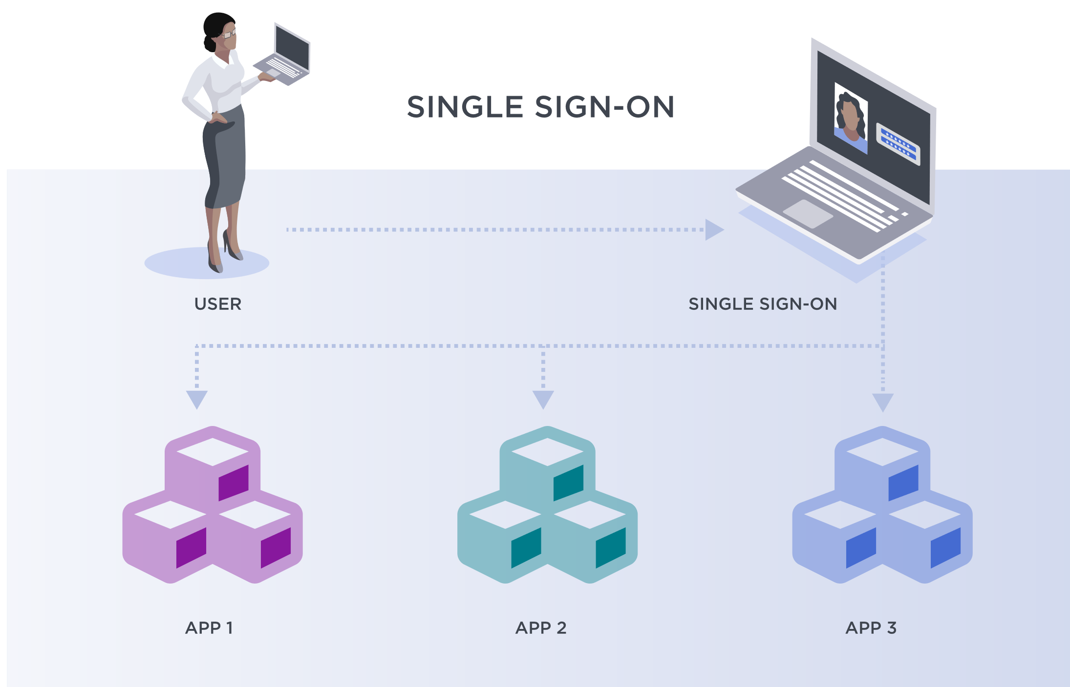
Single Sing On
“Generando Valor Sustentable”

Slide 14

Conclusión
“Generando Valor Sustentable”
La elección de un lenguaje de programación para el desarrollo de un sistema dependerá de las necesidades específicas del proyecto, como la complejidad, la seguridad, el rendimiento, tiempo y presupuesto.

